Slide 1


Mở đầu:

Slide 2

HOẠT ĐỘNG CÁ NHÂN
HOÀN THÀNH CỘT K VÀ CỘT W
3 PHÚT
K Những điều em đã biết về dân tộc, dân số Việt Nam | W Những điều em muốn biết về dân tộc, dân số Việt Nam | L Những điều em đã học được về dân tộc, dân số Việt Nam

Slide 3
CHƯƠNG 1. ĐỊA LÍ DÂN CƯ VIỆT NAM
BÀI 1: DÂN TỘC VÀ DÂN SỐ
(01 Tiết)

Slide 4

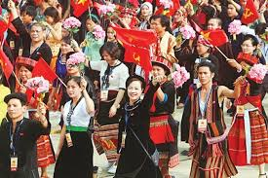


NỘI DUNG BÀI HỌC
1. DÂN TỘC
2. DÂN SỐ

Slide 5
1. DÂN TỘC

Slide 6





1. DÂN TỘC
Bảng KWL
Dựa vào mục 1 - SGK trang 116 và 117, em hãy:
+ Trình bày đặc điểm phân bố các dân tộc ở Việt Nam? (Hoàn thiện cột L)
Thảo luận cặp đôi
2 bạn ngồi cạnh nhau sẽ cùng thảo luận
K Những điều em đã biết về dân tộc, dân số Việt Nam | W Những điều em muốn biết về dân tộc, dân số Việt Nam | L Những điều em đã học được về dân tộc, dân số Việt Nam
4 phút
Hoàn thành bảng KWL (cột L)

Slide 7



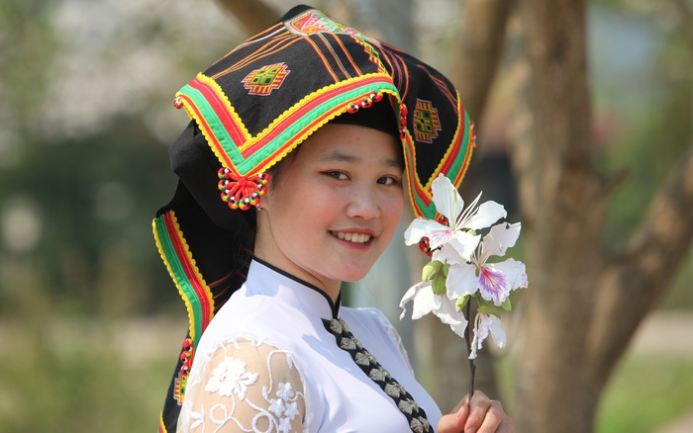





Dân tộc Kinh
Dân tộc Tày
Dân tộc Thái
Dân tộc Mường
Dân tộc Khơ-me
Dân tộc Hoa
Dân tộc Nùng
Dân tộc H Mông
Dân tộc Dao
Notes:
7

Slide 8



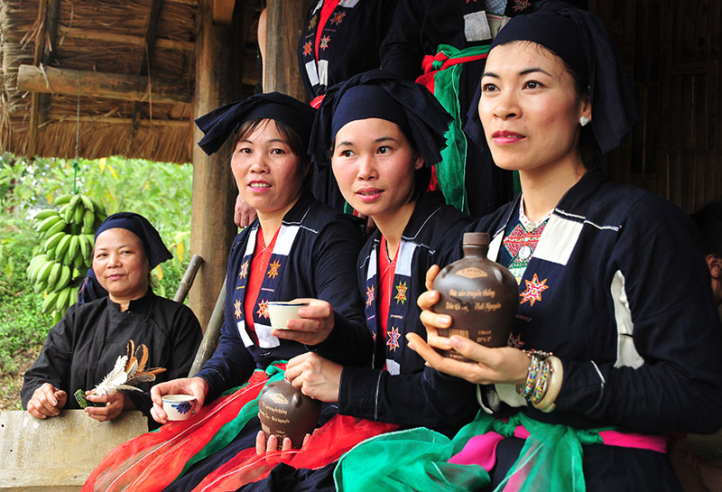

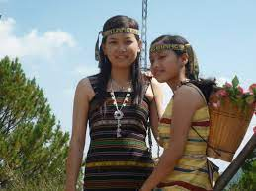


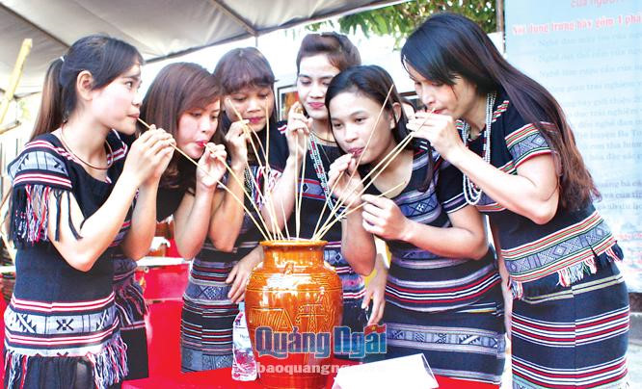
Dân tộc Gia-rai
Dân tộc Ê-đê
Dân tộc Ba-na
Dân tộc Sán Chay
Dân tộc Chăm
Dân tộc Cơ-ho
Dân tộc Xơ-đăng
Dân tộc Sán Dìu
Dân tộc Hrê
Notes:
8

Slide 9









Dân tộc Ra-glai
Dân tộc Mnông
Dân tộc Thổ
Dân tộc Xtiêng
Dân tộc Khơ-mú
Dân tộc Bru-Vân Kiều
Dân tộc Cơ-tu
Dân tộc Giáy
Dân tộc Tà-ôi
Notes:
9

Slide 10








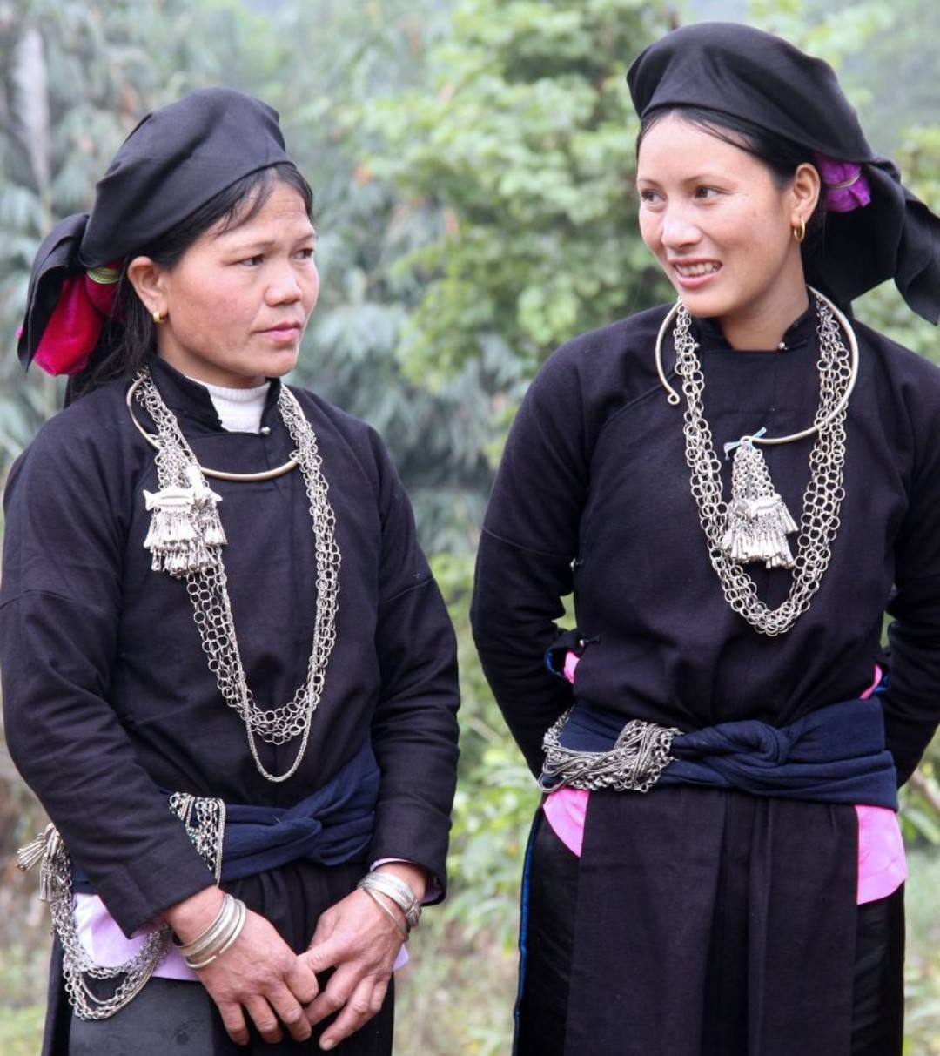
Dân tộc Mạ
Dân tộc Giẻ-Triêng
Dân tộc Co
Dân tộc Chơ-ro
Dân tộc Xinh-mun
Dân tộc Hà Nhì
Dân tộc Chu-ru
Dân tộc Lào
Dân tộc La Chí
Notes:
10

Slide 11



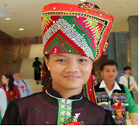


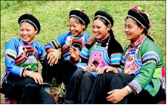


Dân tộc Kháng
Dân tộc Phù Lá
Dân tộc La Hủ
Dân tộc La Ha
Dân tộc Pà Thẻn
Dân tộc Lự
Dân tộc Ngái
Dân tộc Chứt
Dân tộc Lô Lô
Notes:
11

Slide 12
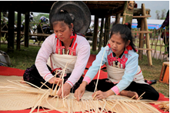

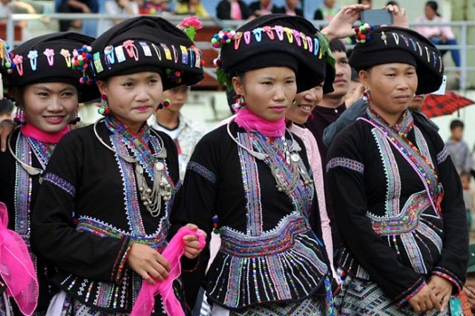

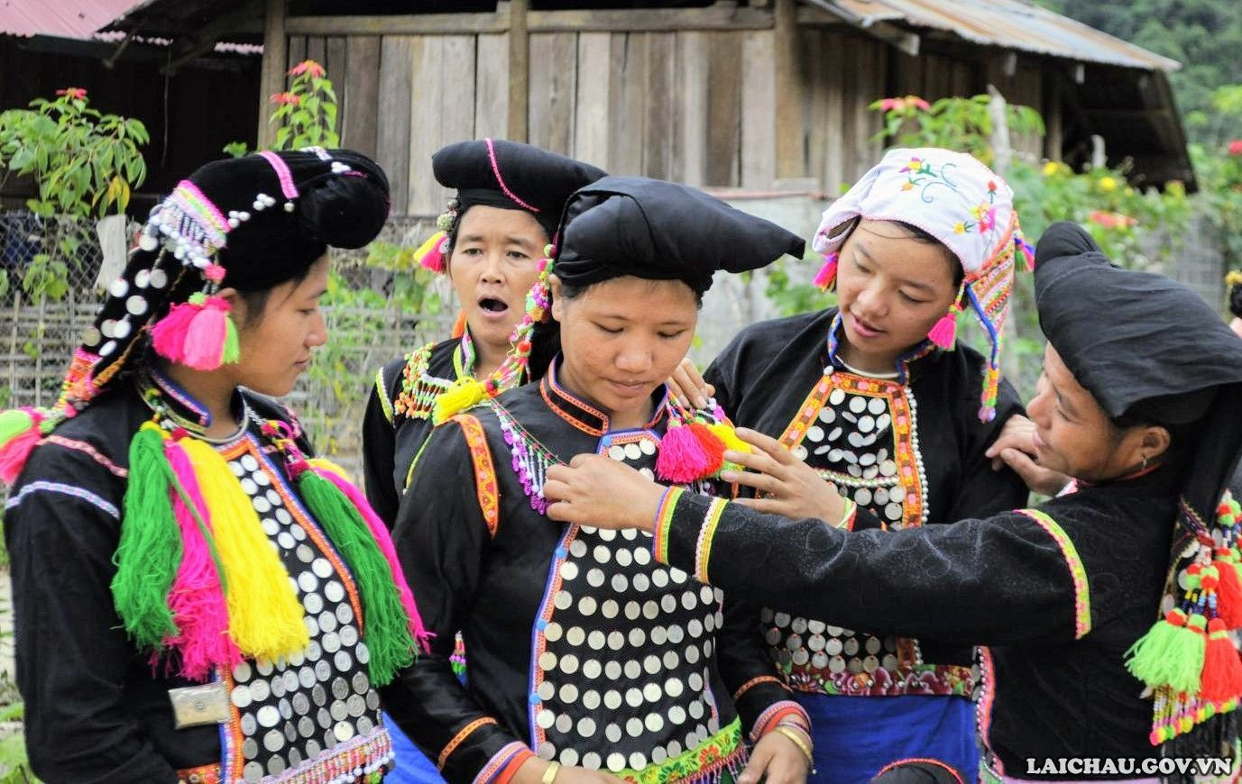
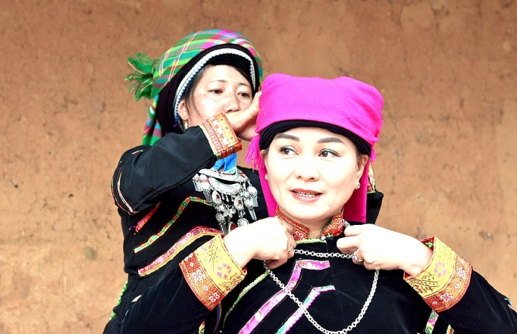
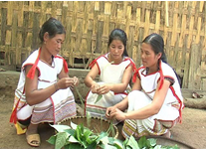
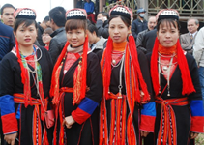
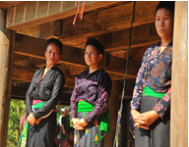
Dân tộc Mảng
Dân tộc Cơ Lao
Dân tộc Bố Y
Dân tộc Cống
Dân tộc Si La
Dân tộc Pu Péo
Dân tộc Rơ-măm
Dân tộc Brâu
Dân tộc Ơ-đu
Notes:
12

Slide 13
1. Dân tộc
- Việt Nam có 54 dân tộc, người kinh chiếm tỉ lệ khoảng 85%, các dân tộc thiểu số chiếm khoảng 15%.
- Các dân tộc ở Việt Nam phân bố rộng khắp trên toàn lãnh thổ.
- Phân bố dân tộc ở Việt Nam có sự thay đổi: Các dân tộc phân bố đan xen trên lãnh thổ nước ta.
- Người Việt Nam ở nước ngoài là một bộ phận của dân tộc Việt Nam.

Slide 14
2. DÂN SỐ

Slide 15

2. Dân số
a. Quy mô, gia tăng dân số
BẢNG 1.1. SỐ DÂN VÀ TỈ LỆ TĂNG DÂN SỐ NƯỚC TA GIAI ĐOẠN 1989-2021
Năm | 1989 | 1999 | 2009 | 2021
Số dân (triệu người) | 64,4 | 76,5 | 86,0 | 98,5
Tỉ lệ tăng dân số (%) | 2,10 | 1,51 | 1,06 | 0,94
HOẠT ĐỘNG CẶP ĐÔI
Dựa vào thông tin mục a và bảng 1.1, hãy nhận xét:
- Sự thay đổi quy mô dân số của nước ta giai đoạn 1989 - 2021.
- Tỉ lệ tăng dân số của nước ta giai đoạn 1989 - 2021.

Slide 16



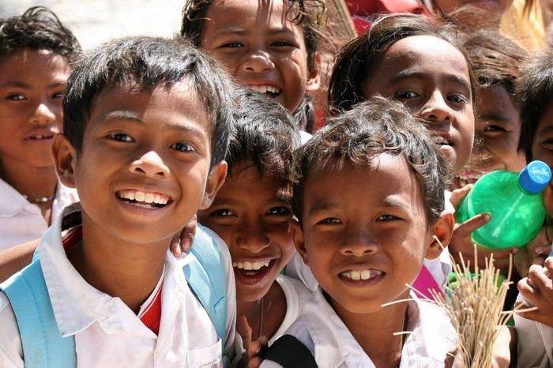


Đứng thứ 3 trong khu vực Đông Nam Á
Inđônêxi
Philippin
Việt Nam
Notes:
16

Slide 17

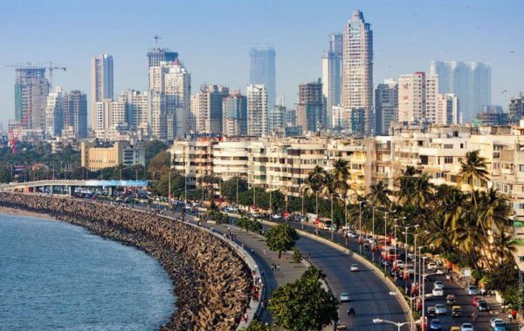


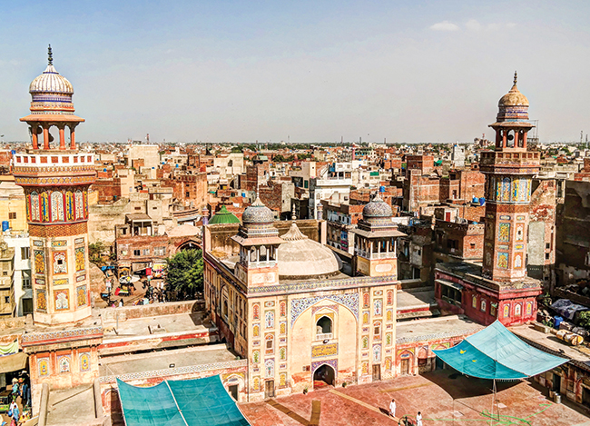
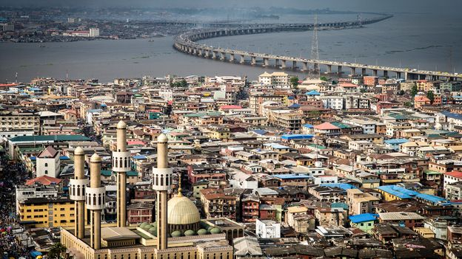
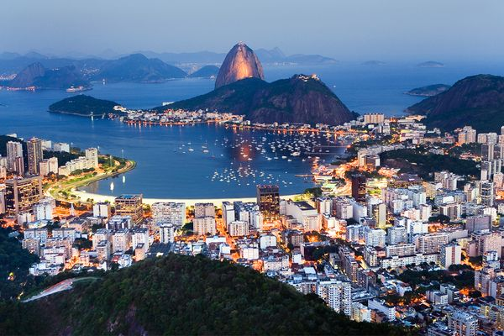

Đứng thứ 15 trên thế giới
Trung Quốc
Ấn Độ
Hoa Kỳ
In đô nê xi a
Pakistan
Nigeria
Braxin
Bangladesh
Notes:
17

Slide 18

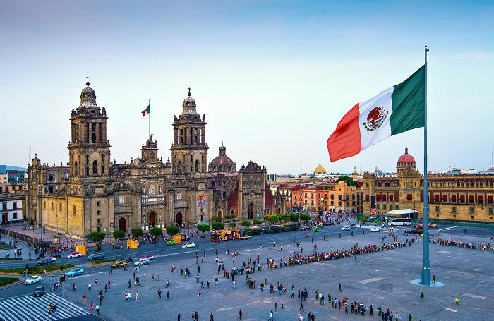




Đứng thứ 15 trên thế giới
Nga
Mê hi cô
Nhật Bản
Êthiopia
Philippin
Ai cập
Việt Nam
Notes:
18

Slide 19
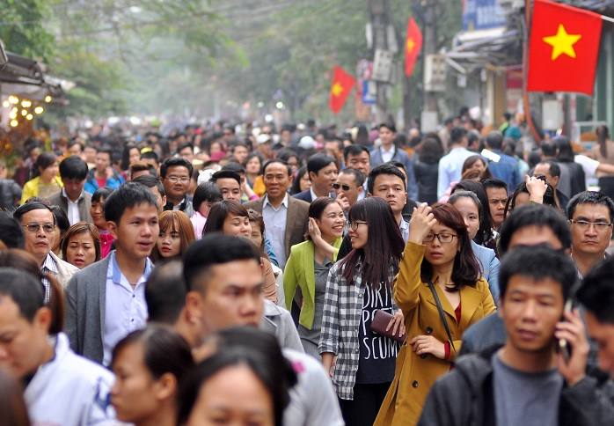

Dân số đông và tăng nhanh gây ra những hậu quả gì?
Đánh giá thuận lợi và khó khăn của quy mô dân số đến sự phát triển kinh tế- xã hội của nướ ta?

Slide 20
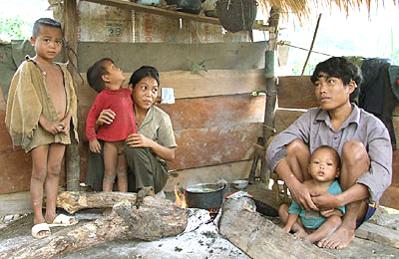
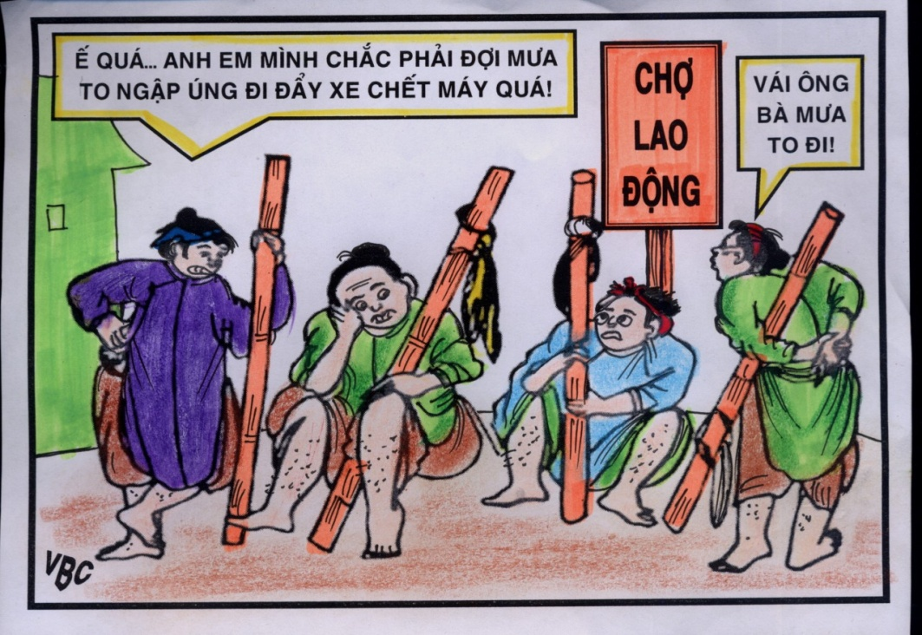
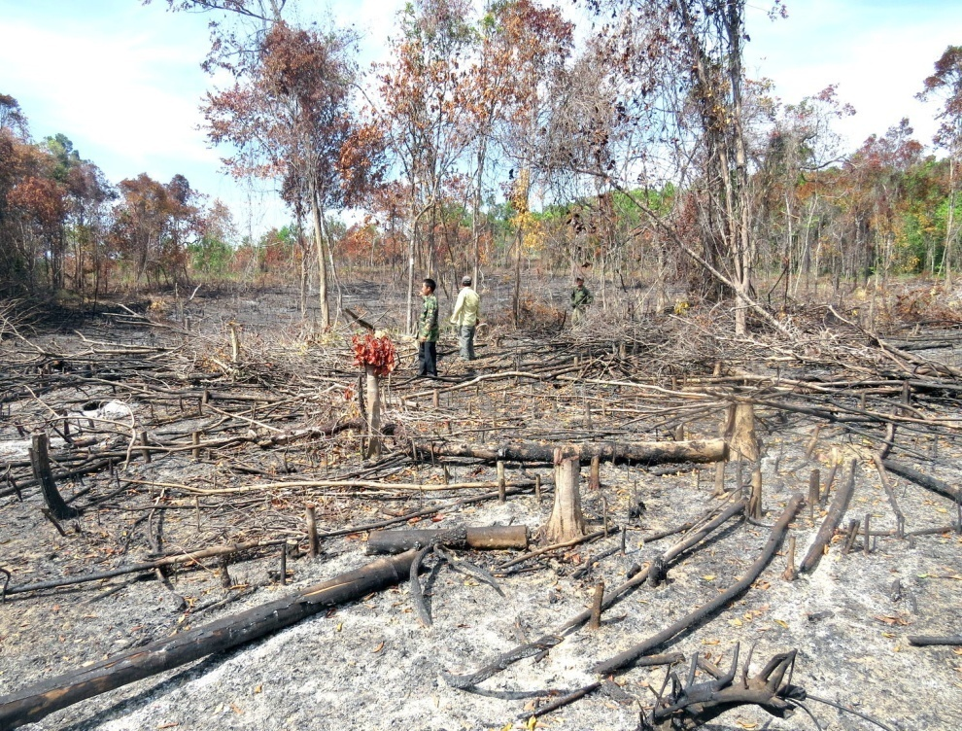
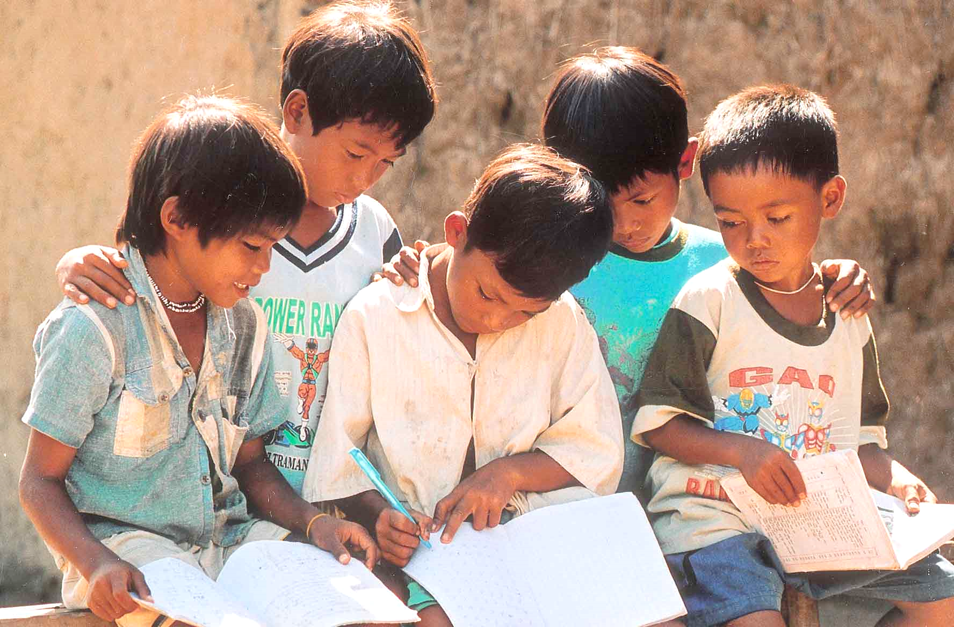

Slide 21
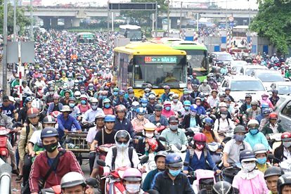


HẬU QUẢ CỦA
DÂN SỐ ĐÔNG VÀ TĂNG NHANH
KINH TẾ
XÃ HỘI
MÔI TRƯỜNG
- Kìm hãm sự phát triển kinh tế.
- Gây sức ép lên y tế, giáo dục, nhà ở…
- Ô nhiễm môi trường.
- Sử dụng lao động lãng phí và không hiệu quả
- Thất nghiệp, thiếu việc làm.
- Cạn kiệt tài nguyên.
- Tệ nạn xã hội.

Slide 22
2. Dân số
a. Quy mô, gia tăng dân số
- Quy mô dân số đông, tăng nhanh.
- Tỉ lệ gia tăng dân số khá thấp ( năm 2021 là 0,94 %) và có xu hướng giảm.

Slide 23
2. Dân số
a. Quy mô, gia tăng dân số
b. Cơ cấu dân số theo nhóm tuổi và giới tính

Slide 24
BẢNG 1.2. CƠ CẤU DÂN SỐ THEO NHÓM TUỔI CỦA VIỆT NAM GIAI ĐOẠN 1999 – 2021
(Đơn vị: %)
Năm Nhóm tuổi | 1999 | 2009 | 2019 | 2021
Dưới 15 tuổi | 33,1 | 24,5 | 24,3 | 24,1
Từ 15 đến 64 tuổi | 61,1 | 69,1 | 68,0 | 67,6
Từ 65 tuổi trở lên | 5,8 | 6,4 | 7,7 | 8,3
Phân tích sự thay đổi cơ cấu dân số theo nhóm tuổi của nước ta trong giai đoạn 1999-2021.
Cơ cấu dân số theo tuổi có xu hướng già hóa.

Slide 25
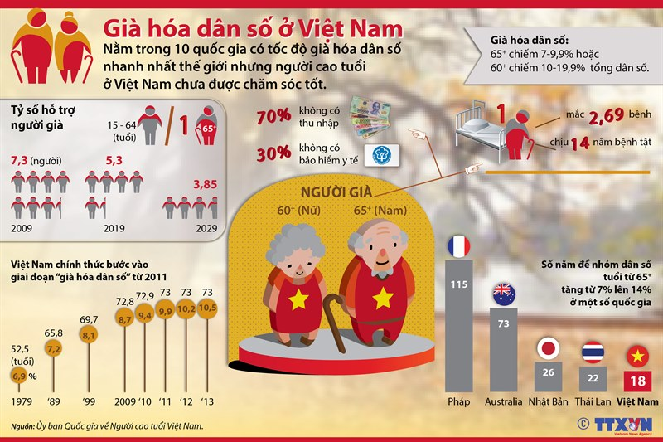
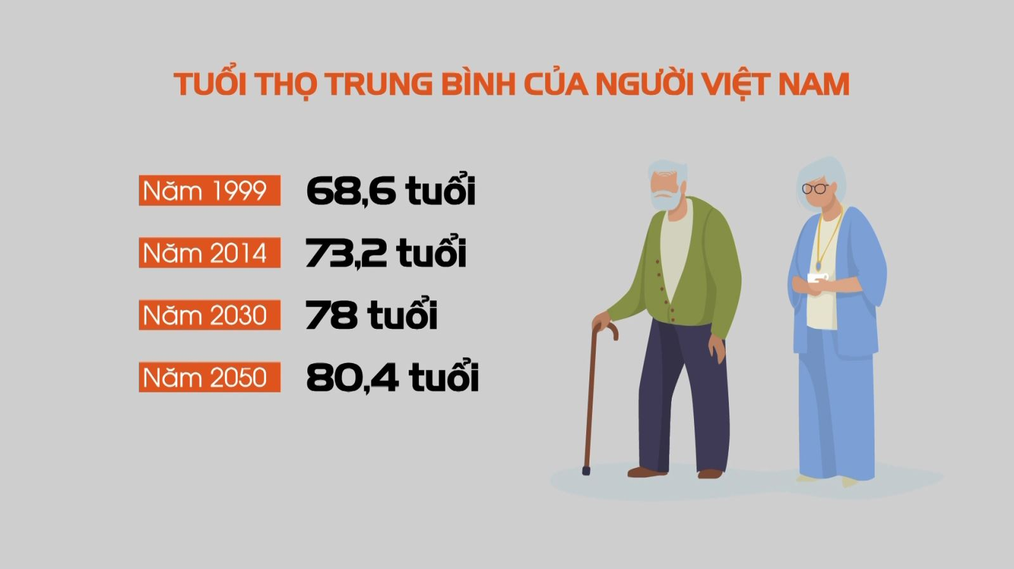
EM CÓ BIẾT

Slide 26


CÙNG SUY NGẪM
Sau chưa đầy 5 năm sau, Việt Nam đã chính thức bước vào giai đoạn già hóa dân số khi tỉ trọng nhóm dân số 65 tuổi trở lên chiếm 7%. Các phương tiện thông tin đại chúng thời gian qua đã cho rằng: “Việt Nam chưa giàu đã già”. Tốc độ già hóa dân số của Việt Nam đang nằm trong 10 quốc gia nhanh nhất thế giới. Em có nhận định gì về vấn đề trên?

Slide 27
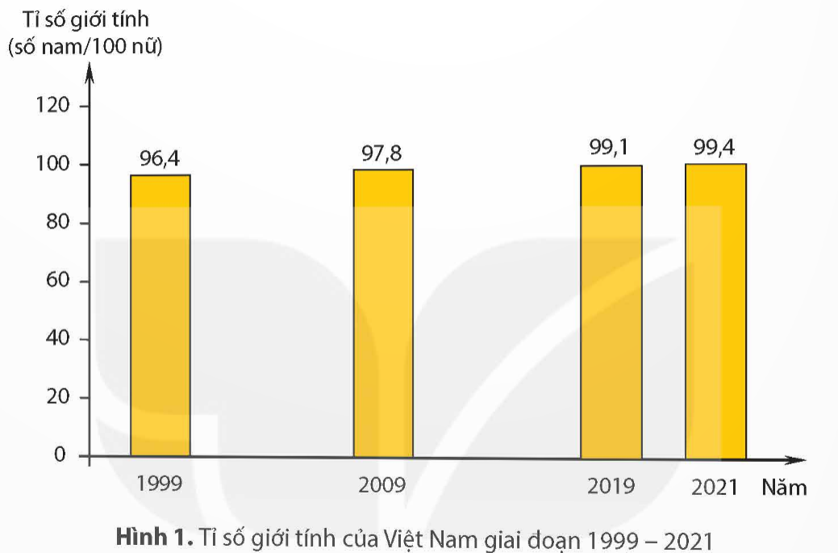
Cơ cấu dân số theo giới khá cân bằng
- Nhận xét cơ cấu giới tính của nước ta giai đoạn 1999 - 2021.

Slide 28

Cơ cấu dân số theo giới khá cân bằng có tác động như thế nào đến vấn đề kinh tế- xã hội ở nước ta?

Slide 29
2. Dân số
a. Quy mô, gia tăng dân số
- Quy mô dân số đông, tăng nhanh.
- Tỉ lệ gia tăng dân số khá thấp ( năm 2021 là 0,94 %) và có xu hướng giảm
b. Cơ cấu dân số theo nhóm tuổi và giới tính
- Cơ cấu dân số theo tuổi có xu hướng già hóa.
- Cơ cấu dân số theo giới khá cân bằng

Slide 30

LUYỆN TẬP

Slide 31
LUYỆN TẬP
Chọn đáp án đúng
Câu 1. Việt Nam có bao nhiêu dân tộc?
54
55
56
57

Slide 32
LUYỆN TẬP
Chọn đáp án đúng
Câu 2. Các dân tộc ở Việt Nam ngày càng phân bố như thế nào trên lãnh thổ?
Có xu hướng di dân về các vùng đồng bằng ven biển
Ngày càng đan xen với nhau.
Di dân về các thành phố, trung tâm công nghiệp lớn.
D. Di dân vào các tỉnh phía Nam.

Slide 33
LUYỆN TẬP
Chọn đáp án đúng
Câu 3. Tỉ lệ gia tăng dân số tự nhiên giảm nhưng dân số nước ta vẫn tăng là do:
Công tác dân số, kế hoạch hóa gia đình có nhiều hạn chế.
Nước ta có số dân đông. Số phụ nữ trong độ tuổi sinh đẻ cao.
Tỉ suất sinh của nước ta còn cao.
Tất cả đều sai.

Slide 34
LUYỆN TẬP
Chọn đáp án đúng
Câu 4. Cơ cấu dân số theo giới tính ở nước ta
Ngày càng mất cân đối hơn
Không thay đổi
Ngày càng trở lên cân bằng hơn
Đã cân bằng

Slide 35
LUYỆN TẬP
Cho bảng số liệu:
Số dân và tỉ lệ tăng dân số nước ta giai đoạn 1989 - 2021
Năm | 1989 | 1999 | 2009 | 2021
Số dân ( triệu người ) | 64,4 | 76,5 | 86,0 | 98,5
Tỉ lệ tăng dân số (% ) | 2,10 | 1,51 | 1,06 | 0,94
Hãy vẽ biểu đồ thể hiện số dân và
tỉ lệ tăng dân số nước ta giai đoạn 1989 -2021?

Slide 36
LUYỆN TẬP
Cho bảng số liệu:
Số dân và tỉ lệ tăng dân số nước ta giai đoạn 1989 - 2021
Sắp xếp các bước vẽ biểu đồ kết hợp?
Bước …: Vẽ hệ trục tọa độ
Bước …: Chia mốc năm, mốc số liệu.
Bước …: Đọc đề, nhận dạng biểu đồ
Bước …: Vẽ biểu đồ cột thể hiện dân số
Bước …: Tên biểu đồ và lập bảng chú giải.
Bước …: Vẽ biểu đồ đường thể hiện tỉ lệ dân số
Năm | 1989 | 1999 | 2009 | 2021
Số dân ( triệu người ) | 64,4 | 76,5 | 86,0 | 98,5
Tỉ lệ tăng dân số( % ) | 2,10 | 1,51 | 1,06 | 0,94
2
3
1
4
6
5
Hãy vẽ biểu đồ thể hiện số dân và tỉ lệ tăng
dân số nước ta giai đoạn 1989 -2021?

Slide 37
Cho bảng số liệu:
Số dân và tỉ lệ tăng dân số
nước ta giai đoạn 1989 – 2021
10 10 12
LUYỆN TẬP
Các bước vẽ biểu đồ kết hợp:
B1: Đọc đề, nhận dạng biểu đồ
B2: Vẽ hệ trục tọa độ
B3: Chia mốc năm, mốc số liệu.
B4: Vẽ biểu đồ cột thể hiện dân số
B5: Vẽ biểu đồ đường thể hiện tỉ lệ dân số
B6: Tên biểu đồ và lập bảng chú giải.
Năm | 1989 | 1999 | 2009 | 2021
Số dân (triệu người) | 64,4 | 76,5 | 86,0 | 98,5
Tỉ lệ tăng dân số ( % ) | 2,10 | 1,51 | 1,06 | 0,94
Lưu ý:
Khi vẽ, cần chú ý khoảng cách năm, đơn vị của 2 cột
Hãy vẽ biểu đồ thể hiện số dân và tỉ lệ tăng
dân số nước ta giai đoạn 1989 -2021?

Slide 38
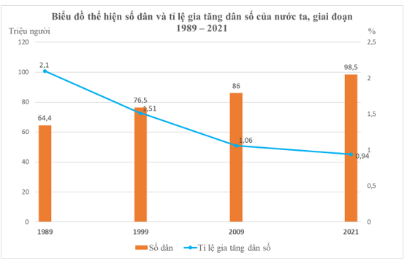
Biểu đồ kết hợp thể hiện số dân và tỉ lệ tăng dân số
nước ta giai đoạn 1989 - 2021
Năm

Slide 39
VẬN DỤNG
Chọn 1 trong 2 nhiệm vụ sau:
Nhiệm vụ 1
Đóng vai là hướng dẫn viên du lịch, em hãy giới thiệu những nét đặc sắc về trang phục, ẩm thực, lễ hội của một dân tộc của nước ta.
* Gợi ý: Có thể làm dưới dạng thuyết trình bằng PowerPoint hoặc tranh ảnh.
Nhiệm vụ 2
Thiết kế một Slogan tuyên truyền về vai trò của nữ giới trong xã hội.
* Yêu cầu: Ngắn gọn, có vần điệu, có ý nghĩa giáo dục và trang trí bắt mắt.

Slide 40


HƯỚNG DẪN HỌC Ở NHÀ
Hoàn thiện 1 trong 2 nội dung của phần vận dụng
Học thuộc bài cũ
Nghiên cứu bài 2:
“Phân bố dân cư và các loại hình quần cư”

Slide 41



